Slide 1
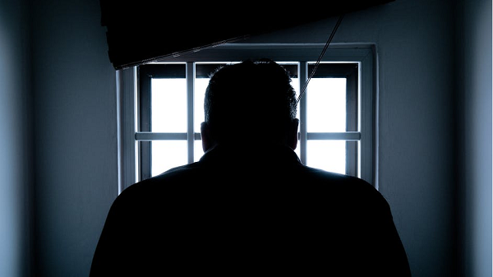
Przesłuchanie - przygotowanie, planowanie i wybór miejsca
M. Moryksiewicz, K. Wożniczko

Slide 2
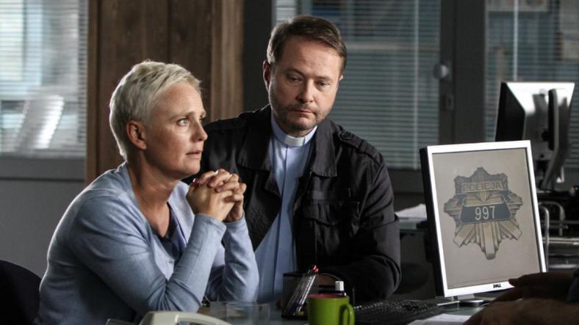
Czym jest przesłuchanie i kto w nim uczestniczy?
przesłuchanie jest procesem komunikacji interpersonalnej, bowiem między przesłuchującym i przesłuchiwanym istnieje wzajemne oddziaływanie i obustronny przekaz informacji, także o charakterze pozawerbalnym.

Slide 3
Podmioty uprawnione do przeprowadzania przesłuchań
Sąd ( w postępowaniu sądowym)
postępowaniu przygotowawczym - prokurator
W postępowaniu karnym uprawnienia do przesłuchiwania świadków posiada policja i prokuratura, co wynika z przepisów kodeksu
Straż Graniczna, ABW, Krajowa Administracja Skarbowa, Centralne Biuro Antykorupcyjne i Żandarmeria Wojskowa – w zakresie swoich właściwości

Slide 4
Jakimi cechami i umiejetnosciami powinien kierowac się przesluchujący?
wysoką inteligencją,
rozległą wiedzą ogólną,
wysokim poziomem etycznym,
kulturą osobistą,
opanowaniem i obiektywizmem w wydawaniu opinii i sądów,
umiejętność nawiązywania kontaktu,
umiejętność prowadzenia rozmowy,
umiejętność formułowania pytań,
umiejętność wzbudzania u świadka poczucia zaufania i bezpieczeństwa,
umiejętność krytycznego myślenia, która jest niezbędna do uzyskania materiałów i ich prawidłowej oceny

Slide 5
Przygotowanie przesłuchania
a) zaznajomienie się z dotychczasowymi wynikami postępowania i analizę już zebranych dowodów,
b) dokonanie oględzin miejsca zdarzenia (w przypadku istnienia takiego miejsca),
c) odtworzenie sytuacji na podstawie posiadanych protokołów oględzin, szkiców, materiałów poglądowych,
d) poznanie personaliów świadka i zebranie danych osobopoznawczych o nim,
e) uzupełnienie wiedzy z określonej dziedziny poprzez zapoznanie się z odpowiednią literaturą, zebranie Prokuratura 78 i Prawo 2, 2007 Kryminalistyczne aspekty przesłuchania świadka niezbędnych informacji,
f) przygotowanie założeń organizacyjnych i taktycznych przesłuchania,
g) sporządzenie planu przesłuchania.

Slide 6
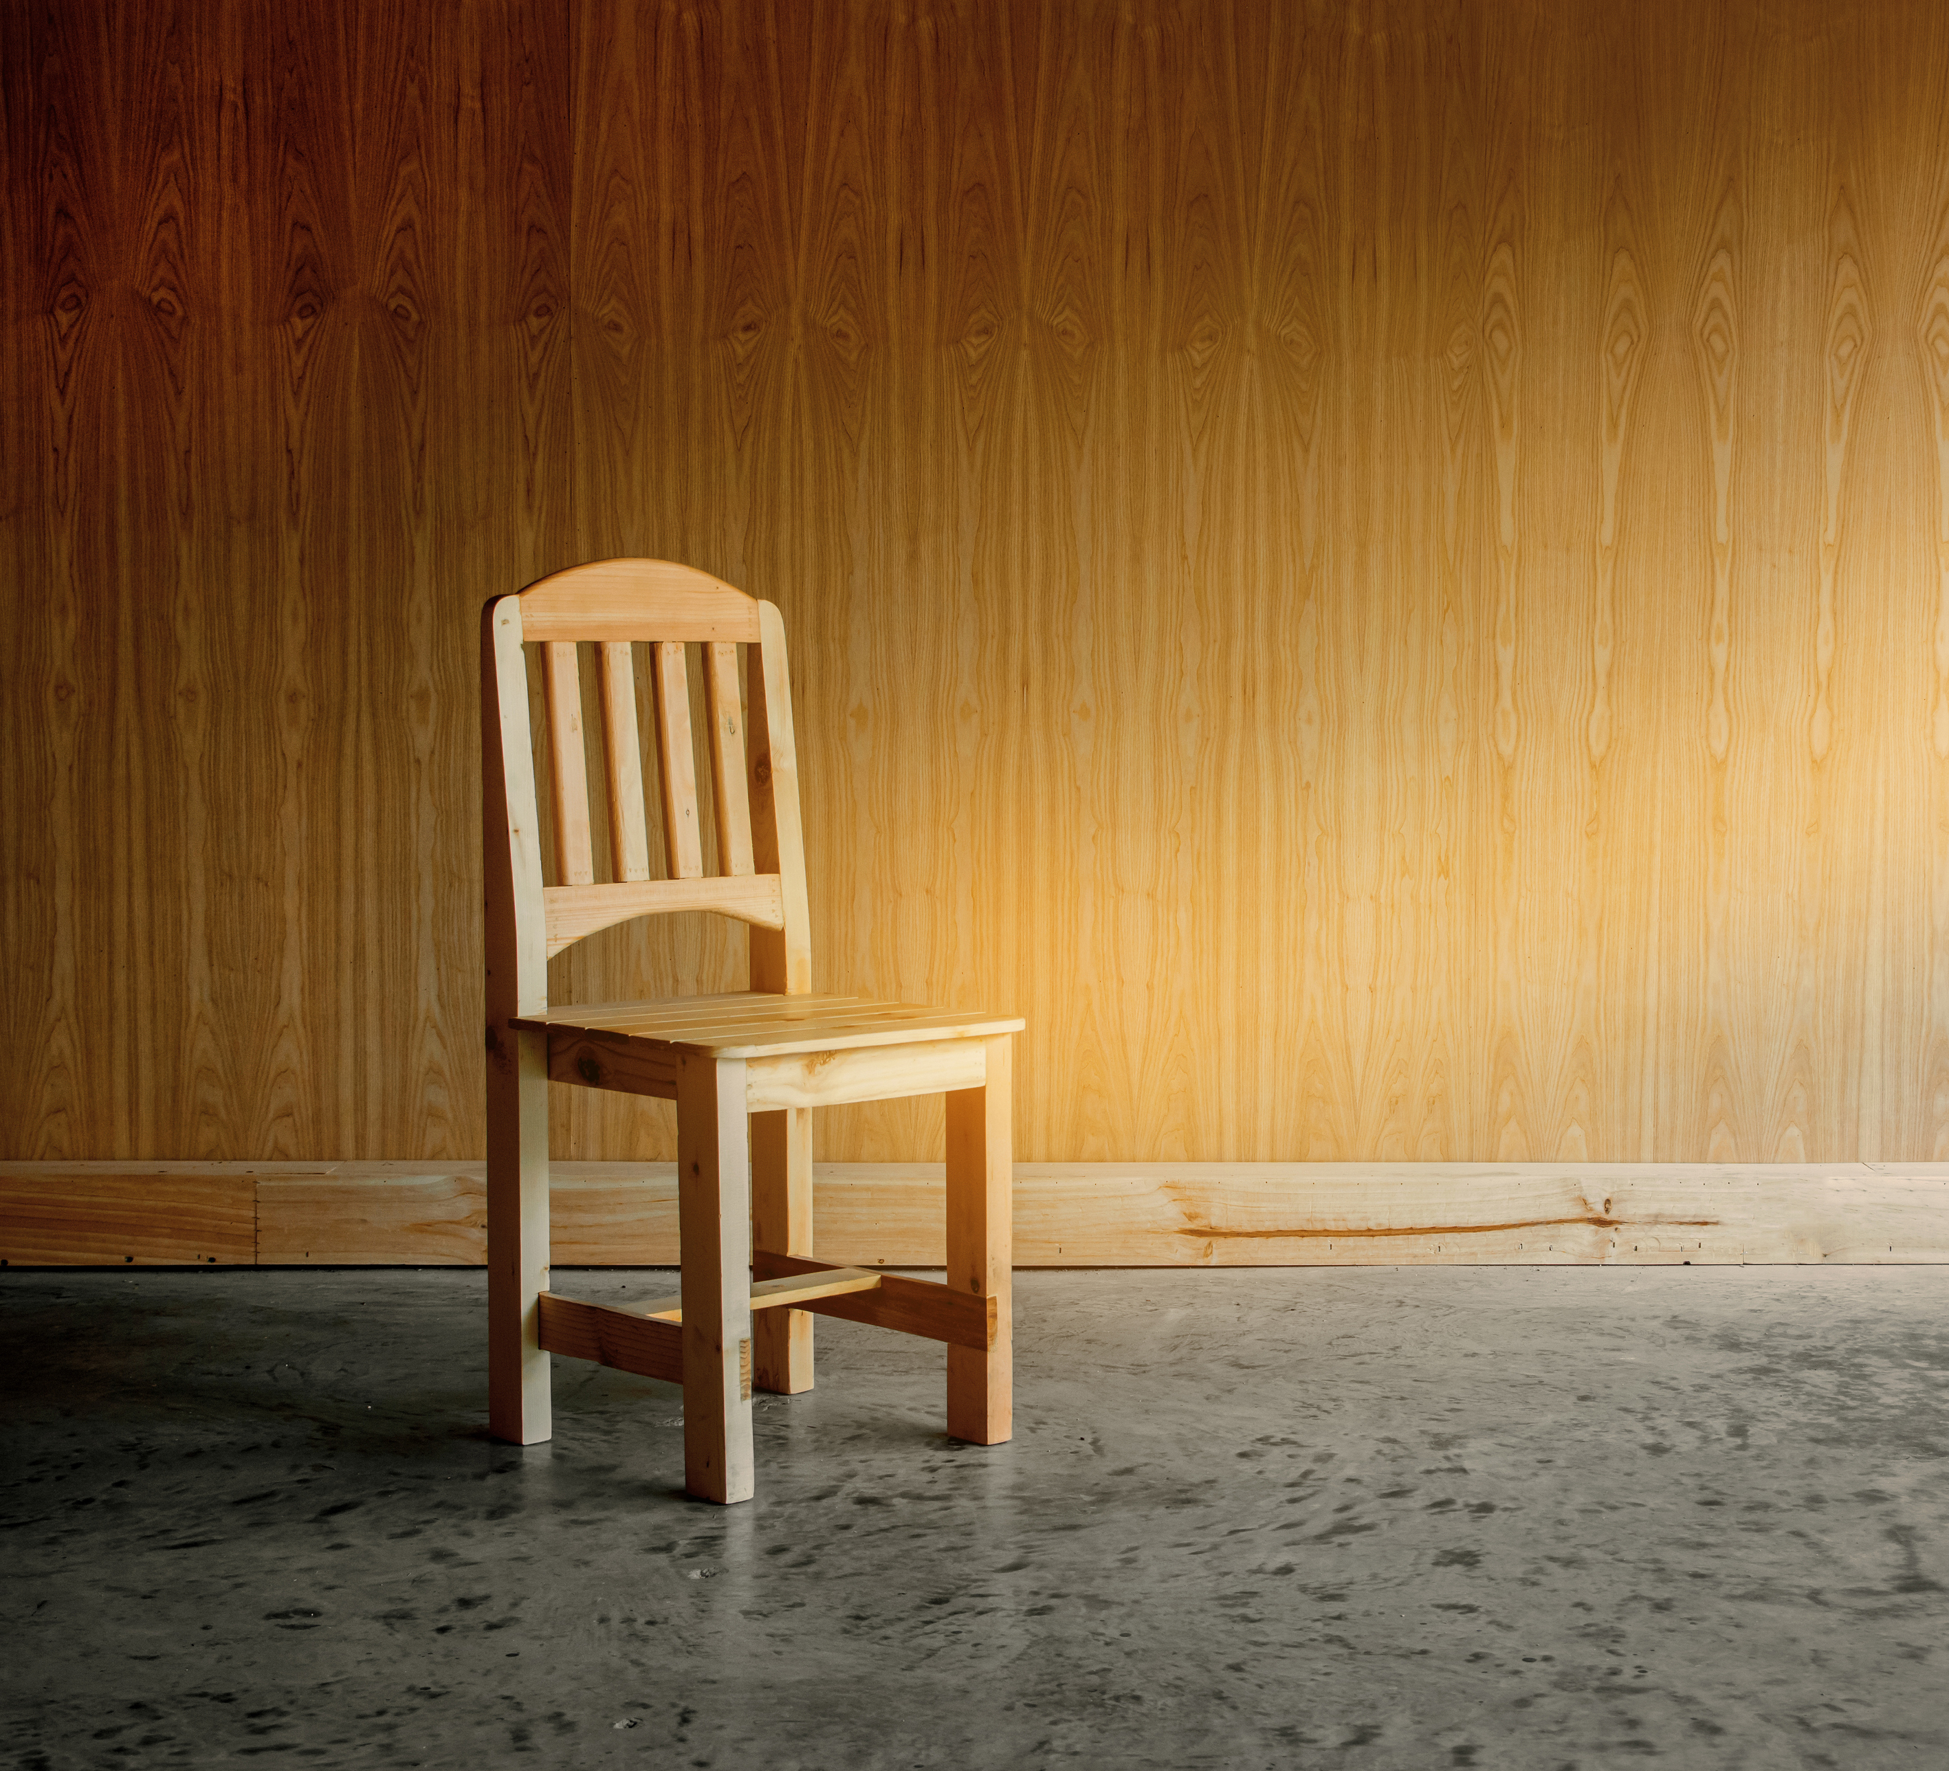
Miejsce przesluchania
Przesłuchanie należy prowadzić w warunkach najbardziej sprzyjających skupieniu uwagi i jak najmniej krępujących świadka. Miejsce przesłuchania, to z reguły siedziba organu dokonującego tej czynności.

Slide 7
Planowanie
Obejmuje informację:
Otrzymać zeznanie od podejrzanego
Jak przesłuchać podejrzanego na temat szczegółów przestępstwa.
Pytania ułożone są w kolejności strategicznej.
Instrukcje taktyczne i techniczne.
Znajomość instrukcji umożliwia przesłuchującym dokonanie dobrego wyboru przy określaniu podejścia do zapytania.
Zbierają także informacje na temat osoby podejrzanej, co ułatwia budowanie dobrych relacji z podejrzanym.

Slide 8
Etapy przesłuchania
Etap czynności wstępnych
Etap spontanicznej wypowiedzi
Etap pytań i zeznań
Etap czynności uzupełniających i końcowych

Slide 9
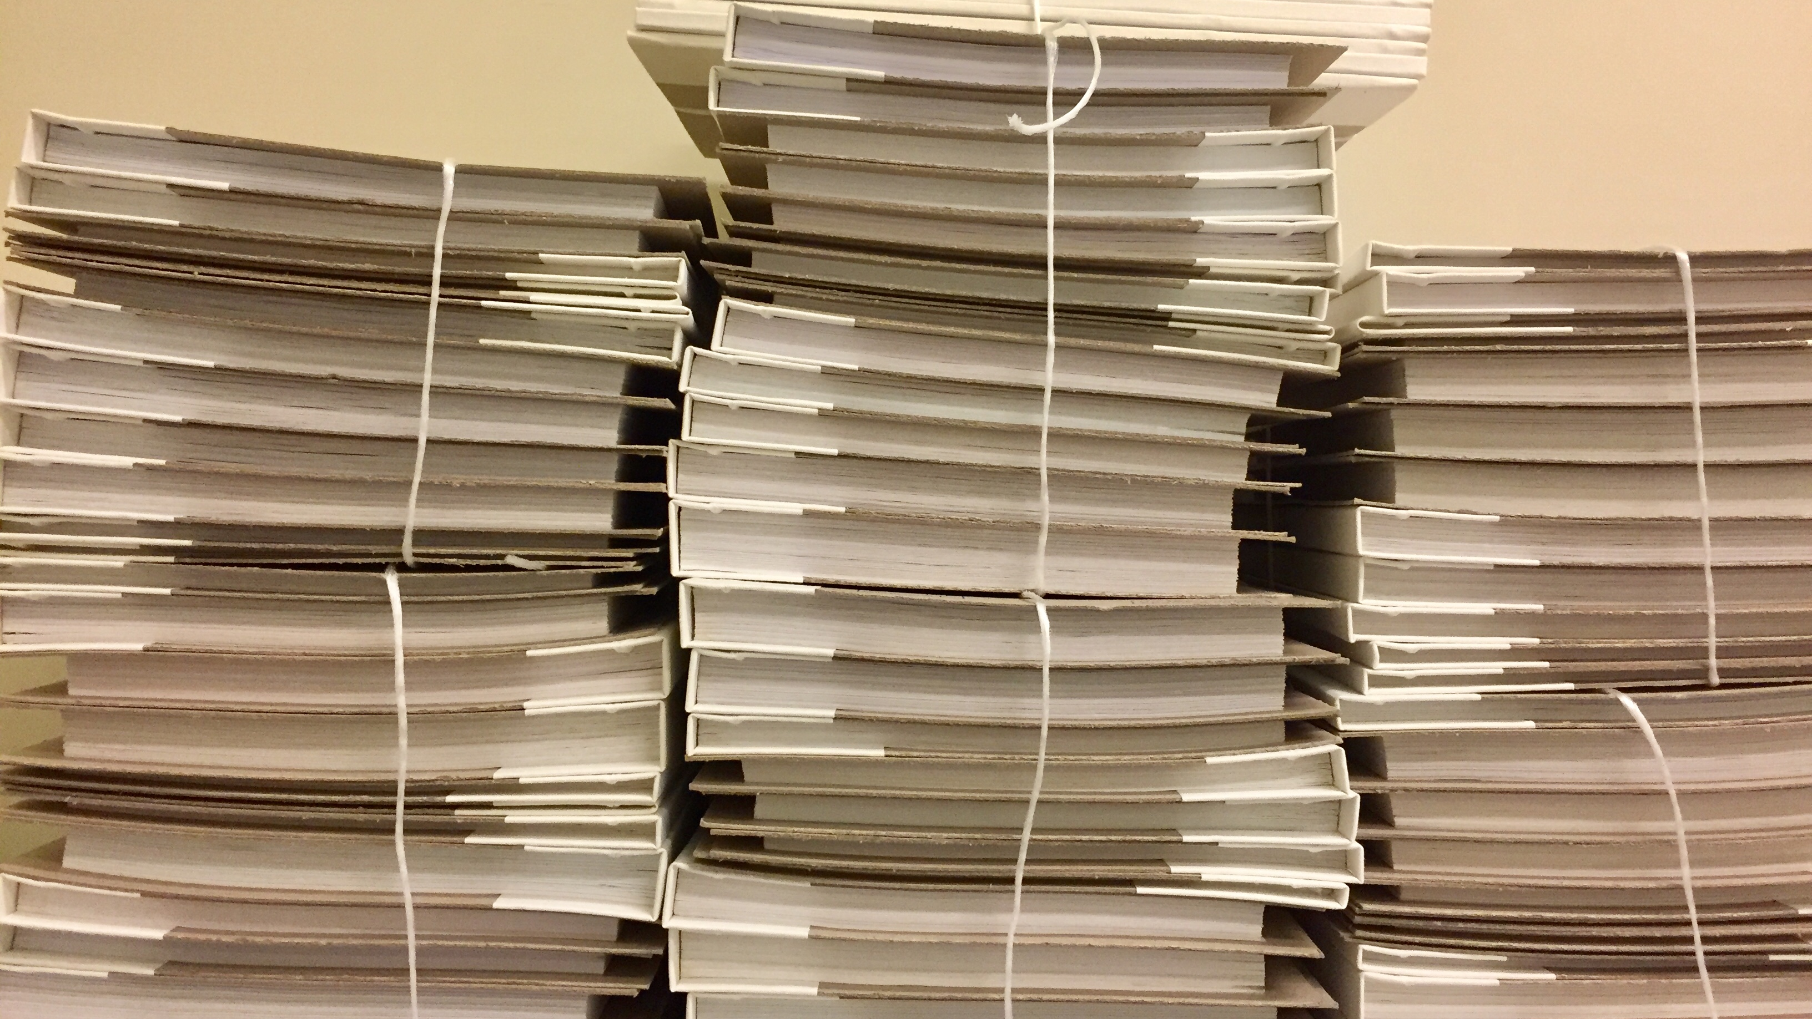
Bibliografia
Marek Mozgawa (pk.gov.pl)
Przygotowanie do przesłuchania | Polski adwokat w Holandii | Pomoc prawna w Holandii | PrawoKarne.nl
Etapy przesłuchania – Serwis o pisaniu prac magisterskich z prawa (pracezprawa.wroclaw.pl)
Akt prawny Kodeks postępowania karnego (sejm.gov.pl)
Dziennik Ustaw - rok 2020 poz. 1691 - INFOR.PL

